Slide 1
Тема 4: Технології політичного маркетингу

Slide 2
1. Поняття, концепції політичного маркетингу
2. Струкутра політичного ринку
3. Технології маркетингових досліджень
4. «Унікальна політична пропозиція»
5. Єдиний стратегічний дизайн

Slide 3
1. Поняття, концепції політичного маркетингу

Slide 4
У науковій літературі традиційно зазначається, що термін «маркетинг» походить від англійського market і в вітчизняній літературі перекладається як «ринок», «заняття ринком» і т. п. і, як слідство, кожна фірма, орієнтована на маркетинг, вкладає в це поняття свій смисл.
Пояснюється це багато в чому специфікою і масштабом проблем, які намагаються вирішити окремі фірми в сфері управління, виробництва, збуту, реклами і т.д., тому розглянемо ряд визначень маркетингу, поширених у науковій літературі.
Маркетинг (від англ. market – ринок) – це система теоретичних принципів і практичних методів управління діяльністю в умовах ринку, що орієнтує організацію на досягнення максимального ефекту за допомогою найбільш повного задоволення потреб її клієнтів кращими, ніж у конкурентів способами.

Slide 5
Сутність маркетингу полягає, таким чином, у виявленні потреб (їх вивченні, формуванні, впливі на них), в орієнтації діяльності на задоволення цих потреб, яке здійснюється за допомогою обміну (через ринок), і в досягненні поставлених цілей та завдань
Мета політичного маркетингу — ефективна діяльність політичних суб'єктів в умовах існування висококонкурентного середовища і політекономічної кон'юнктури, що постійно змінюється.

Slide 6
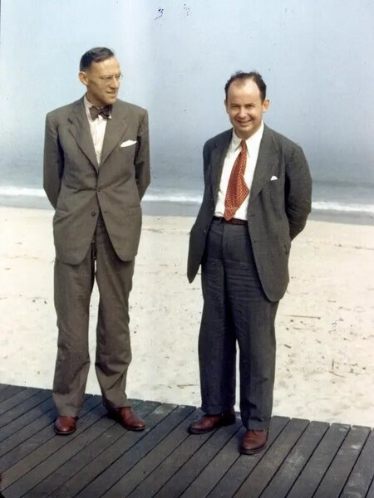
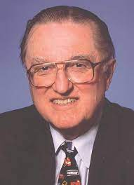
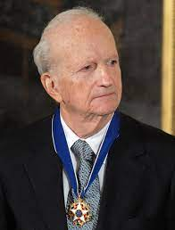
Як напрям прикладної політології політичний маркетинг спочатку виник і утвердився в США після Другої світової війни, потім набув широкого поширення і в інших країнах. На формування його концепцій та стратегічних моделей надали значний вплив теорія ігор та економічної поведінки Дж. Фон Неймана та О. Моргенштерна, економічна теорія демократії Е. Даунса, теорія раціонального вибору Г. Беккера, теоретичні уявлення школи громадського вибору (Дж. Таллок, К. Ерроу) та ін.
Дж. Фон Нейман та О. Моргенштерн
Е. Даунс
Г. Беккер

Slide 7
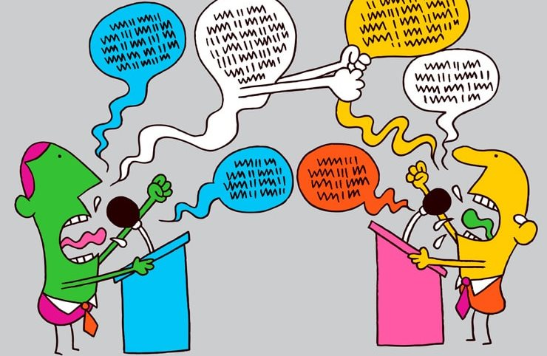
У західній літературі є кілька визначень.
Політичний маркетинг – це:
А. Заснована на вивченні виборців система «особистісного» («створення» та висування кандидатів), «програмного» (розробка програмних, ідеологічних та ін. Документів) та інформаційного (реклама, паблікрілейшнз) впливу на виборців з метою отримання влади .
Б. Система цілеспрямованої дії на свідомість і поведінку людей, що дозволяє в умовах політичних і громадянських свобод сформувати в них такі інтереси та потреби, які вигідні чинному суб'єкту політичних відносин.
В. Систему методів та прийомів цілеспрямованого впливу на різні спільності людей з метою донести до них вигідну для суб'єкта влади або політики інформацію в найбільш доступній для сприйняття формі та найбільш ефективним каналам її трансляції.
Г. Специфічна професійна діяльність, що робиться для створення, підтримки та зміни поведінки громадськості щодо органів влади, політичних партій, демократичних інститутів, що сприяє формуванню громадянського суспільства

Slide 8
Основу політичного маркетингу становлять вивчення політичних потреб соціальних груп та спільностей, перетворення цих потреб на реальну політичну програму певного політика.
Об'єкт політичного маркетингу – соціально-політичне середовище. Це середовище сприймається як ринок можливостей, яким мають ходіння особливі «товари» — потенційні вигоди, пов'язані з тим чи іншим політичним рішенням.
«Продавцями» на цьому ринку виступають як дійсні, так і можливі носії політичної влади, а «покупцями» — виборці, облік думки яких, а також можливості його зміни кладуть в основу стратегії просування того чи іншого «політичного товару».

Slide 9
1. Будь-який товар має відмінні його якості — колір, форму, спосіб пред'явлення покупцю, позиціонуванням; і політик пред'являє суспільству свій зовнішній вигляд, біографію, професійні знання, ціннісні орієнтації, поведінка та інше.
Маркетинговий інструментарій застосовний до політичної сфери внаслідок деяких подібностей між комерційним і політичним товаром.
2.Будь-який товар має етикетку, марку, певну популярність; політик висувається якоюсь партією, має репутацію ліберала чи консерватора та інших.
3. З кожним товаром асоціюється «сервісна програма», тобто набір благ, який споживач отримає, купивши товар; будь-який політик представляє під час політичної кампанії свої погляди, ідеї, програму.
4. Щоб здобути популярність у споживачів, товар має бути «просунутий» на місце свого продажу, відрекламований; за допомогою тих же технологій «просувається» та рекламується кандидат.
5. Будь-який товар, як і політик, має своїх конкурентів.
6. Ресурси підприємства скеровуються забезпечення продажів у кількості, що залежить від перспективності товару й у надії отримання прибутку; для політика пошук оптимальної моделі розподілу ресурсів може мати вирішальне значення, оскільки кошти, які має кандидат, завжди обмежені.

Slide 10
2. Структура політичного ринку

Slide 11
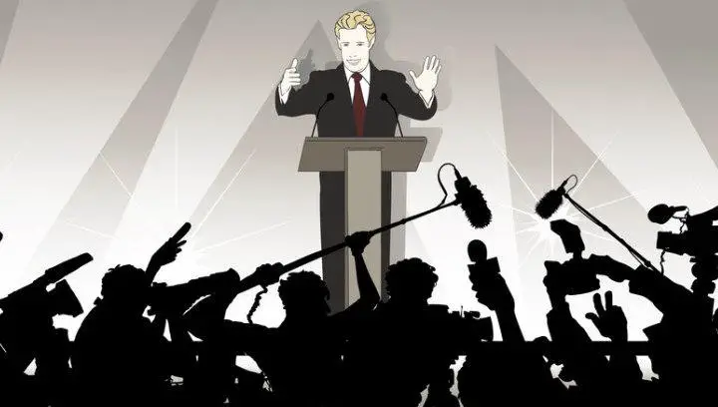
Політичний ринок вивчається політичним маркетингом насамперед через призму відносин обміну. Політичний ринок — це система обмінів, у якій кожен із двох або більше акторів має певну цінність для обміну політичними продуктами.
Під політичним продуктом розуміється будь-яка політична діяльність, яку може запропонувати один учасник обміну іншому.

Slide 12
Політичний продукт має всі характеристики сервісної послуги:
01
02
03
нематеріальність: послугу не можна побачити, доторкнутися та оцінити її якість до придбання, що збільшує ступінь невизначеності політичної трансакції (тобто договору взаємних поступок) та значення символічної якості послуги;
взаємодія постачальника та споживача: результат «обслуговування» залежить від взаємодії та зусиль двох сторін. Тут «сервісні послуги» партії можна порівняти з викладацькою чи концертною діяльністю, які не можна здійснити у порожній аудиторії та/або ефективність яких наближається до нуля у байдужій аудиторії;
невіддільністю виробництва та споживання: процес продажу та виробництва відбувається одночасно та взаємопов’язано. Виборець, як і споживач будь-якої сервісної послуги, спочатку віддає свій голос за партію і потім отримує від партії очікувані або обіцяні послуги;

Slide 13
Політичний продукт має всі характеристики сервісної послуги:
04
05
06
негарантованість: споживач/виборець не може бути повністю впевнений як оплачена послуга;
незберігаємість: на відміну від фізичних товарів послуги не є чиєюсь власністю.
непостійність якості: якість однієї і тієї ж послуги (наприклад, реалізація передвиборчих обіцянок партії) може сильно змінюватись у різних регіонах/часових відрізках.

Slide 14
Природа ринку послуг така, що виробник і споживач що неспроможні перебувати у інтерактивної зв’язку. Рольовий розподіл маркетингу трансакцій: «активний постачальник (партія) — активний реципієнт (виборець)» — партія та виборець розглядаються як співучасники, виробники та автори політичного продукту.

Slide 15
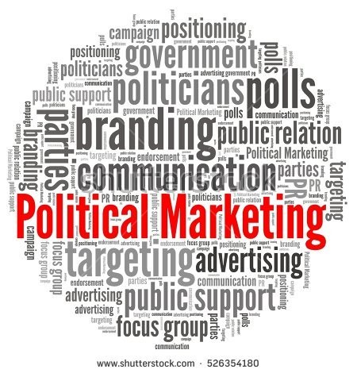
Розуміння політичного ринку як сервісної послуги ставить свою логіку всієї ринкової поведінки партій.
При вивченні політики як ринку необхідно визначити сфери та рівні політичного ринку.
Для переходу до цивілізованого політичного ринку потрібний досить високий рівень політичних відносин, а саме:
1) поява конкурентоспроможних виробників політичного товару, тобто політичних партій і блоків, що мають широку соціальну підтримку;
2) рівноправність політичних суб’єктів, що забезпечується детально розробленою системою норм та правил конкурентної боротьби;
3) загальноприйнята система цінностей як основа досягнення консенсусу між політичними суб’єктами;
4) зростання маси споживачів, здатних пред’являти найвищі вимоги щодо його якості.
5) цивілізований ринок неможливий без масової політичної освіти.
«Вартість» наданих партіями «послуг» визначається такими критеріями, як
▪ довіра виборців,
▪ суб’єктивна оцінка якості,
▪ можливість інтерактивного зв’язку.
Політичний ринок включає такі елементи:
▪ політичні суб’єкти (агенти), або виробники політичного товару (діючий індивід, носій соціальних відносин);
▪ політичний товар;
▪ споживачі політичного товару;
▪ попит та пропозиція політичного товару;
▪ обмін політичним товаром.

Slide 16
3. Технології маркетингових досліджень

Slide 17
Усі методи маркетингових досліджень можна розділити на великі групи: кількісні (насамперед – соціологічні опитування) і якісні (насамперед – фокус-групи). У чому основні різницю між ними?

Slide 18
01
02
І. Кількісні дослідження відповідають на запитання: ХТО? СКІЛЬКИ? Наприклад: «ХТО, тобто які соціальні групи схвалюють діяльність народного депутата? СКІЛЬКИ виборців (у %) у цих соціальних групах мають намір проголосувати за нього на виборах?»
Кількісні дослідження дозволяють оцінити рівень популярності політика тих чи інших соціальних групах, намір виборців голосувати за даного політика наступних виборах, виявити основні соціальні групи, підтримують цього політика тощо.
Ці дослідження не дають відповіді на питання: «Чому?», не дозволяють ставити глибокі питання, вивчати мотиви поведінки виборців. До кількісних методів соціологічного дослідження належать: масові опитування, аналіз статистики, структуроване спостереження, контент-аналіз.
ІІ. Якісні дослідження відповідають на запитання: ЯК? ЧОМУ? Наприклад: «ЧОМУ виборці не схвалюють ті чи інші дії політика? З яких причин вони мають намір голосувати за його опонента на виборах?»
Якісні дослідження використовуються для з'ясування мотивів поведінки різних груп виборців, критеріїв вибору політиків на певну посаду дозволяють виявити фактори, що впливають на цей вибір.
Результатом цих досліджень є спектр можливих думок та/або мотивів. До якісних методів ставляться: включене неструктуроване спостереження, індивідуальне глибоке інтерв'ю і фокус-групи, вивчення особистих документів (автобіографій, листів та інших.).
По-перше, вони вирішують різні завдання.

Slide 19
По-друге, відмінність кількісних і якісних досліджень полягає у способах формування вибірки (ту частину населення, яку ми безпосередньо вивчаємо в ході дослідження) та методах збору інформації. У кількісному дослідженні базовим методом зазвичай є соціологічне опитування, при якому респондентів (особа, яка виступає як джерело інформації в процесі інтерв'ю або опитування з приводу деякого явища), які представляють певну соціальну групу, опитують однаковою для всіх анкеті.
01
02
Якісні дослідження не використовують таке поняття, як репрезентативність (репрезентативність вибірки означає, що ми можемо перенести розподіл характеристик досліджуваної нами частини населення (міста) на все населення (міста)) результату. Достовірність результатів забезпечується відбором респондентів – типових представників певних соціальних груп, майстерністю ведучого, який має мінімально впливати на респондентів у фокус-групі та іншими способами.
Кількісні методи можуть бути охарактеризовані як «формалізовані» та «масові».
Під формалізацією у разі розуміється спрямованість методики на фіксацію строго певного набору аналізованих змінних і кількісне їх вимір.
Характерна особливість формалізованих методичних інструментів у тому, що у яких досліджувані змінні задані дослідником заздалегідь.
Зміна цього набору змінних під час дослідження, тобто. «підстроювання» інструментарію є неможливим. Високий ступінь формалізації кількісних методик поєднується з їхньою орієнтацією на масовий збір однотипних первинних даних та їх статистичну обробку.

Slide 20
На противагу кількісним, якісні (неформалізовані) методи орієнтовані не так на масовий збір даних, але в досягнення поглибленого розуміння досліджуваних соціальних явищ. Відсутність формалізації унеможливлює масове охоплення обстежуваних об'єктів, у результаті кількість одиниць обстеження часто знижується до мінімуму. Відмова широти охоплення компенсується “глибиною” дослідження, тобто. Детальним вивченням соціального явища у його цілісності та безпосереднього взаємозв'язку з іншими явищами.
Основна форма проведення якісних досліджень – це фокус-група.
Фокус-група, як випливає із сенсу двох термінів: «фокус» і «група», - це об'єднана за деякими критеріями мала група, увага та інтелектуальні зусилля якої тимчасово сконцентровані провідним (модератором групи) на певній темі.
Оптимальна кількість учасників цієї малої групи становить 8-10 осіб, але в будь-якому випадку їх не повинно бути менше ніж 6 або більше 12 осіб. Інакше отримати достовірну інформацію буде неможливо – у першому випадку через нестачу учасників, у другому через те, що не всі учасники встигнуть досить повно висловитись у ході проведення фокус-групи.
Фокусоване інтерв'ю у групі вперше було розроблено Робертом Мертоном та його колегами ще під час Другої світової війни, коли вони досліджували ефективність впливу фільмів антифашистської спрямованості на населення та, зокрема, на призовників до армії. Однак широке застосування (у маркетингу) метод фокус-груп отримав лише у 80-ті роки.

Slide 21
Завданням якісних методів є формування списку «гіпотез (припущень)», тобто списку думок, оцінок чи висловлювань, які у суспільстві. При цьому краще помилитися, виявивши неіснуючий або малозначущий фактор, ніж упустити високозначний.
Тут необхідно зазначити ще один тип завдань, на вирішення яких кількісні методи непридатні. Йдеться вивчення унікальних явищ чи подій, дослідженні цілісної картини явища у єдності його складових, у взаємодії об'єктивних і суб'єктивних чинників. Таке завдання, наприклад, є дослідження іміджу політика.

Slide 22
1. Фокус-групи проводяться до опитування з метою вироблення робочих гіпотез та мови дослідження.
2. Фокус-групи використовуються на пізніх етапах дослідження для інтерпретації та уточнення даних, отриманих в результаті опитування.
Для вирішення багатьох завдань кількісні та якісні методи застосовуються у комплексі. Основних варіантів використання комплексних досліджень кілька:
3. Фокус-групи проводять паралельно з опитуванням для вирішення спеціальних завдань: тестування реклами, відпрацювання гасел, тез Головної мови кандидата (якщо йдеться про виборчі кампанії) тощо.
4. Спочатку проводиться серія «зондажних» фокус-груп по соціальним групам, що цікавлять дослідників. На другому етапі з гіпотез, вироблених на зондажних фокус-групах, проводиться кількісне дослідження (опитування). Наприкінці проводяться фокус-групи на уточнення та поглиблення одержаних на попередніх кроках результатів.

Slide 23
4. Унікальна політична пропозиція

Slide 24
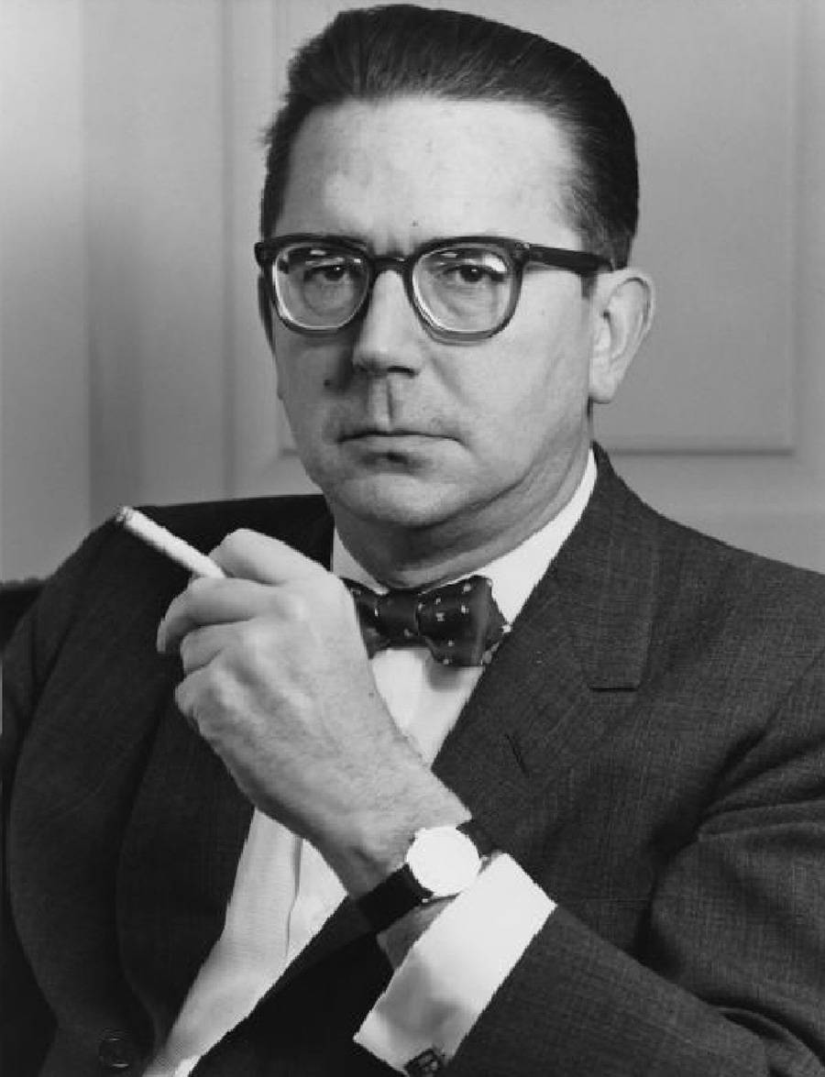
Термін «унікальна політична пропозиція» сконструйовано за аналогією з поняттям «унікальна торгова пропозиція» (Р. Рівз).
Унікальна торгова пропозиція - це те, що вигідно відрізняє товар, що рекламується, вказує на його очевидні переваги. І що знаходить свій відбиток у іміджі цього товару. Імідж як унікальність, відображена в тексті та зображенні реклами, має стати лейтмотивом реклами, що впливає на споживача. Наприклад, відповідно до унікальної пропозиції, що використовується в торговій рекламі, у політичній рекламі використовується унікальна політична пропозиція, на основі якої створюється імідж політика, партії, організації.

Slide 25
Ідея УПП грунтується на єдиному факті, який встановлено досвідним шляхом: з рекламного звернення люди запам’ятовують звичайно лише один сильний довід або одну сильну думку. Якщо рекламі вдалося досягти такої концентрації, то вона є вдалою.
УПП має трикомпонентну структуру:
чітке і зрозуміле позначення політичного суб’єкту (партії, блоку партій). Тут виборцю пояснюється, що буде, якщо він підтримає на виборах представників даної партії (блоку партій);
унікальність самої пропозиції, воно не повинно повторювати пропозицій інших політиків і партій, але водночас легко впізнати. У ньому не повинно бути багато доказів, виборці в своїй масі запам'ятовують один-два.;
«сила» пропозиції та зиск, який є наслідком реалізації даної пропозиції. Тут формується привабливість пропозиції, яка безпосередньо спонукає виборця зробити те, до чого його закликають.

Slide 26
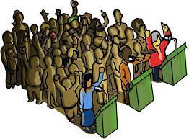
УПП за своєю формою і змістом відповідає таким вимогам:
символічний характер з обов’язковою відповідністю традиціям і типу політичної культури;
концептуальність – тобто наявність деякої ідеї, яка відповідає потребам і інтересам населення;
персональність – властивість бути пов’язаним з якостями лідера, який забезпечує його впізнаваність;
екслюзивність – уособленість (навіть до протиставлення) від реклами інших політиків (партій);
поширеність – широта впливу на виборців;
простота і доступність - унікальна політична пропозиція має бути зрозумілою виборцям і мати для них значення

Slide 27
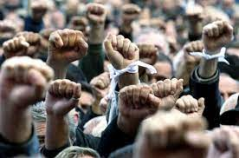
Звичайно виокремлюють три основні шляхи створення УПП:
ключовий пункт політичної програми, який реально відрізняє дану програму від програм конкурентів. Тут необхідно, щоб програма об’єктивно була унікальною – хоча б в одному пункті;
довід, який не враховують конкуренти. Тут передбачається, що деякий аргумент містять усі політичні програми, але саме цей конкретний пункт конкурентами не враховується й, що є найбільш переконливим, саме в цьому пункті конкуренти припускаються «рокової помилки»;
створюється штучна унікальність пропозиції. Тут акцент робиться не на раціональному, а на чисто емоційному сприйнятті.

Slide 28
5. Єдиний стратегічний дизайн

Slide 29
Єдиний стратегічний дизайн – це проектування всіх елементів політичного бренду таким чином, щоб вони становили гармонійну композицію. Кожен елемент бренду у цьому проекті має співвідноситися з його центральним елементом – ідентичності бренду та генеральним повідомленням (меседж), який необхідно повідомити виборцю чи групам підтримки.

Slide 30
Структуру ЕСД становлять шість елементів:
Ідентичність бренду - центральний елемент, з яким решта співвідносяться, і в яких вона безпосередньо проявляється. Вона включає: унікальність, основні відмінності від конкурентів, мотиви і цінності дій політичного актора
Внутрішня потужність/енергетика бренду
Стандарти діяльності політичного актора
Можливість адаптуватися до тимчасових вимог на політичному ринку
Прив'язки до території, її особливостей, культурних традицій
Гармонія бренду, яка повинна включати єдність і несуперечність таких елементів:
персоналізація бренду, тобто наявність брендфейсу з відповідною репутацією, особистою історією, характером поведінки тощо.
імідж бренду - візуальний, аудіальний, кінестетичний образ (описується в стратегії у розділі Позиціонування).
характер бренду реалізується в текстовій та невербальній інформації про бренд через графічні знаки або символи, логотип, шрифти, картинки, колір, звук та ін. (описується в бренд-буку)
комунікація бренду – що, як, кому і як повідомляється споживачеві (сегментація електорату, месседж-бокс)
поведінка – стиль поведінки бренду політичному ринку, тобто. його наступальність, радикальність, вміння "тримати удар"; або це доброзичливі, партнерські взаємини (зазвичай міститься у Tone of voice)

Slide 31
ДЯКУЮ ЗА УВАГУ

